Slide 1


Языки программирования, среды исполнения и основные операционные системы, которые используются в задачах Big Data
Корпоративное обучение на базе
Образовательного центра МГТУ им. Н. Э. Баумана
под управлением МИЦ «Композиты России»
Докладчик: Пересунько П.В. — ст. преподаватель МГТУ им. Н. Э. Баумана

Slide 2

Основы работы с окружениями

Slide 3
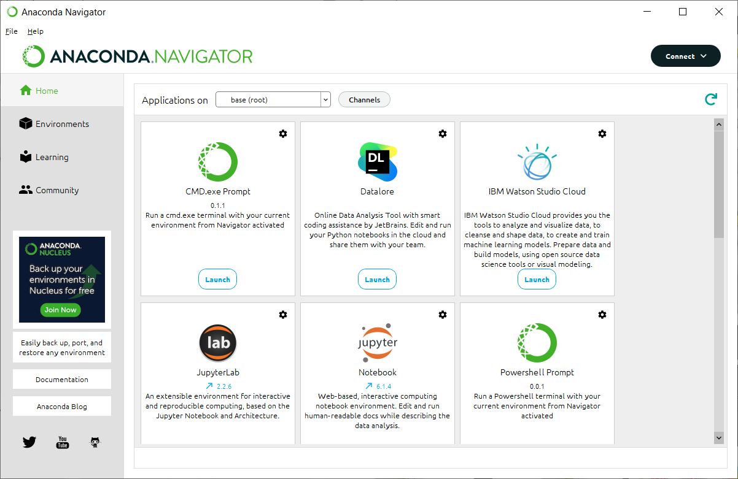
ANACONDA.NAVIGATOR

Slide 4
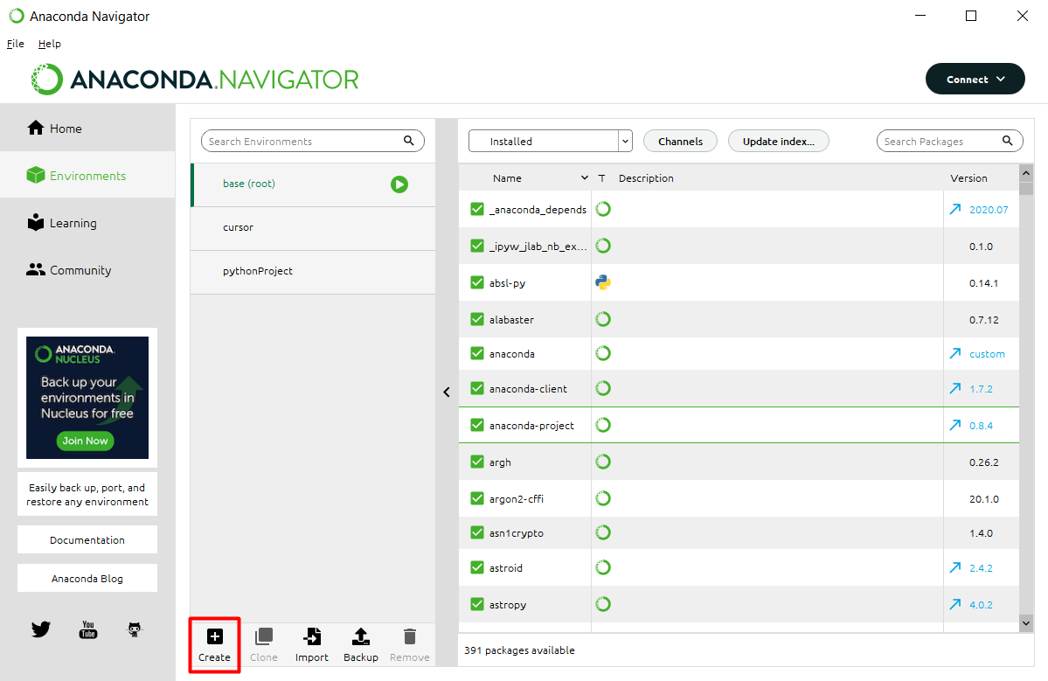
Вкладка Environments

Slide 5
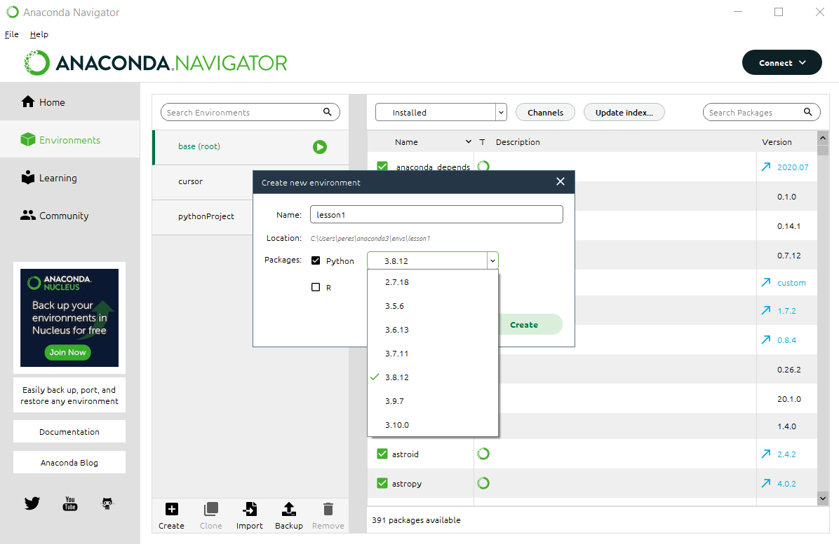
Создание окружения

Slide 6
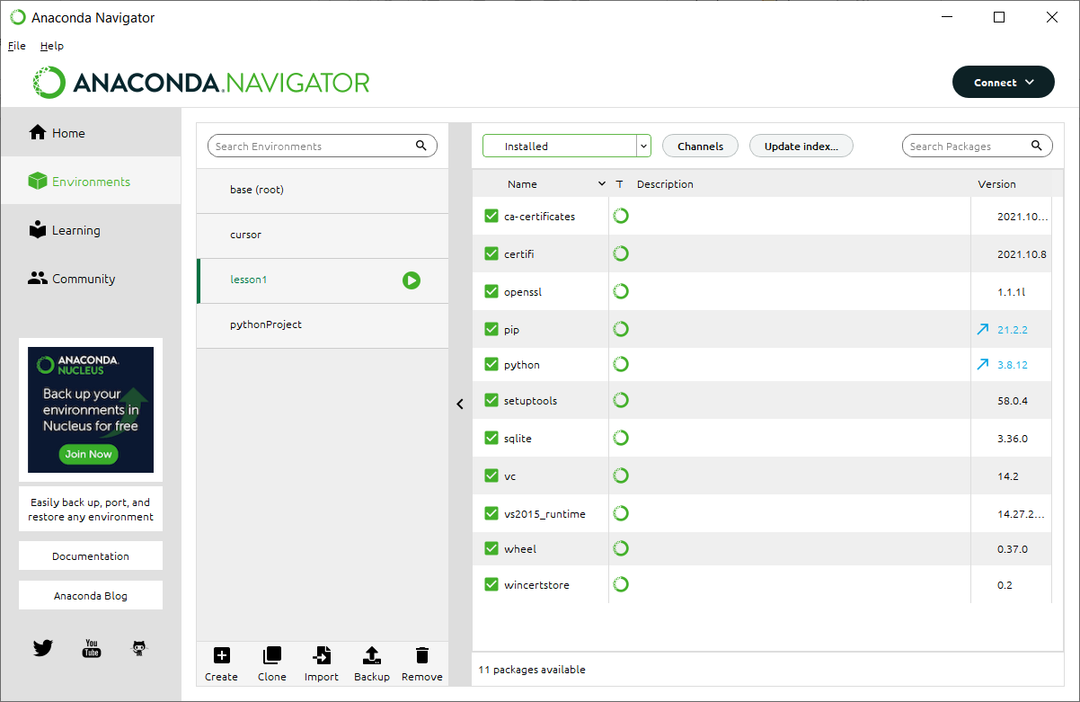
Создание окружения

Slide 7
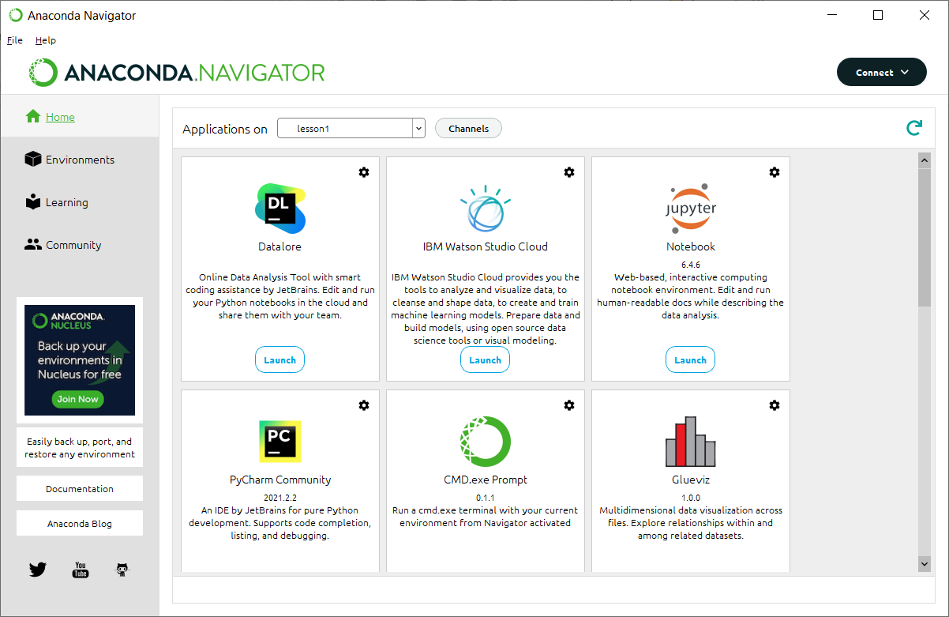
Установка Jupyter Notebook

Slide 8
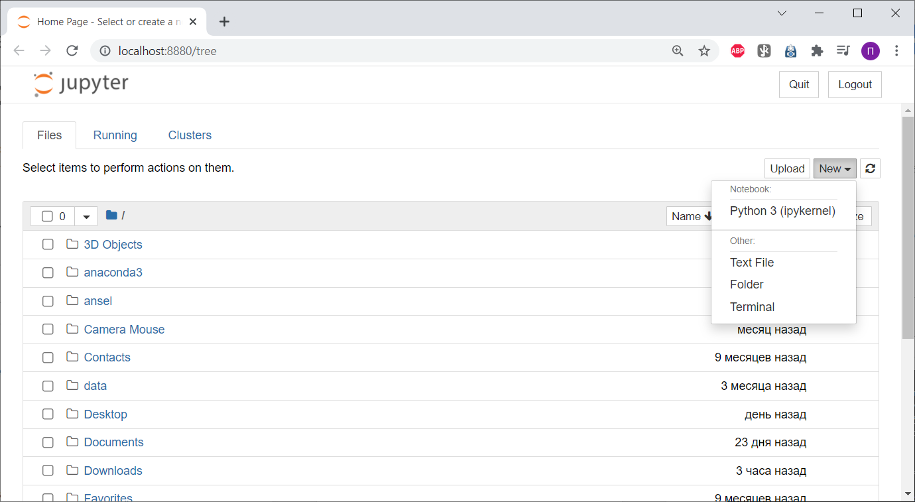
Создание окружения

Slide 9
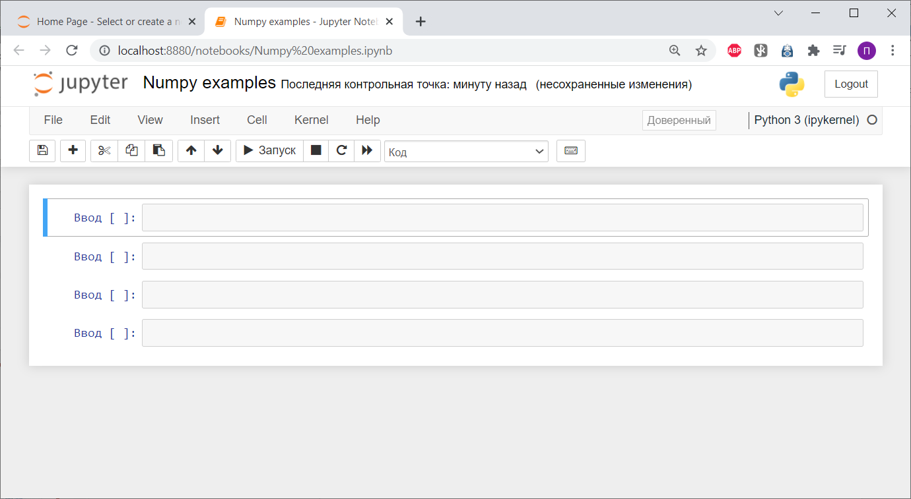
Созданная тетрадка

Slide 10
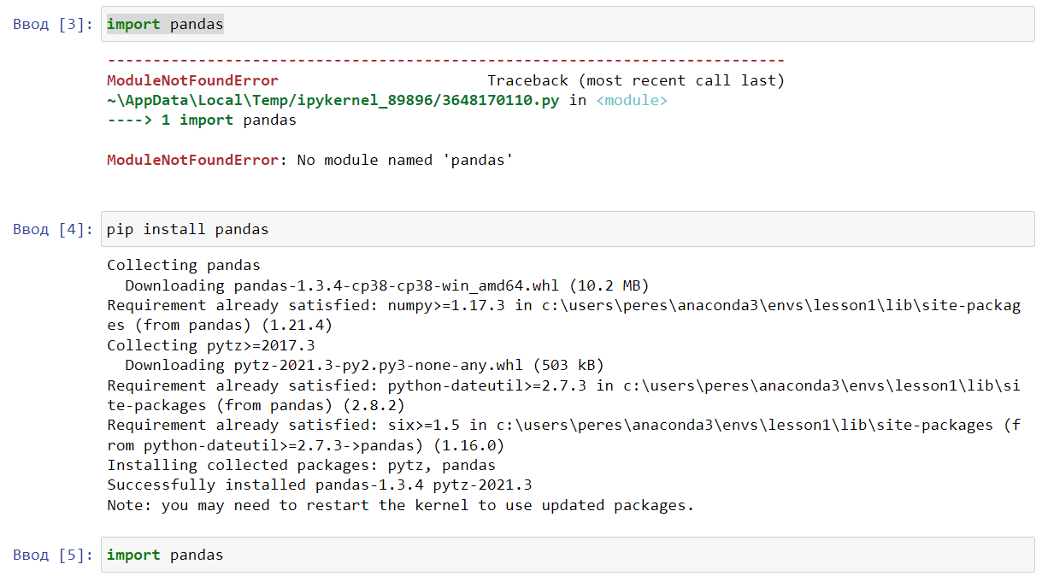
Установка модулей

Slide 11
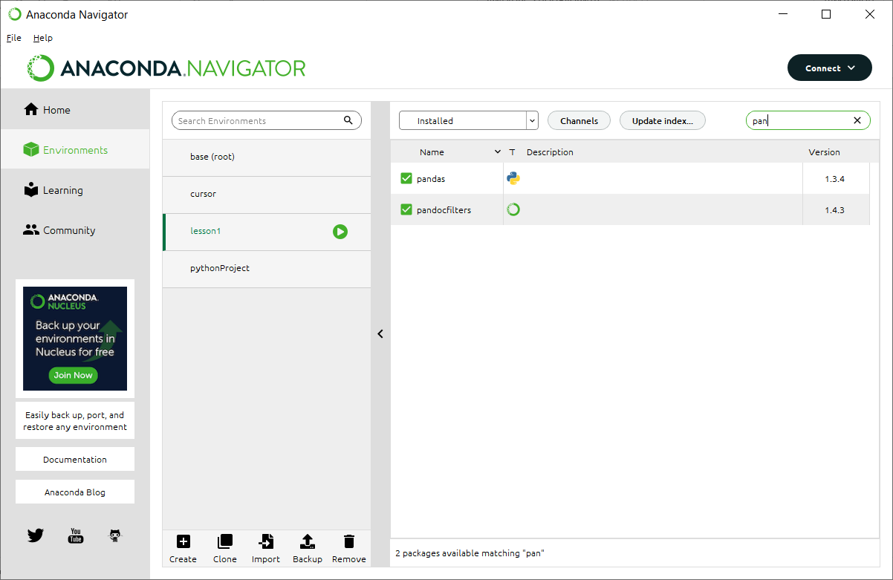
Новые модули

Slide 12
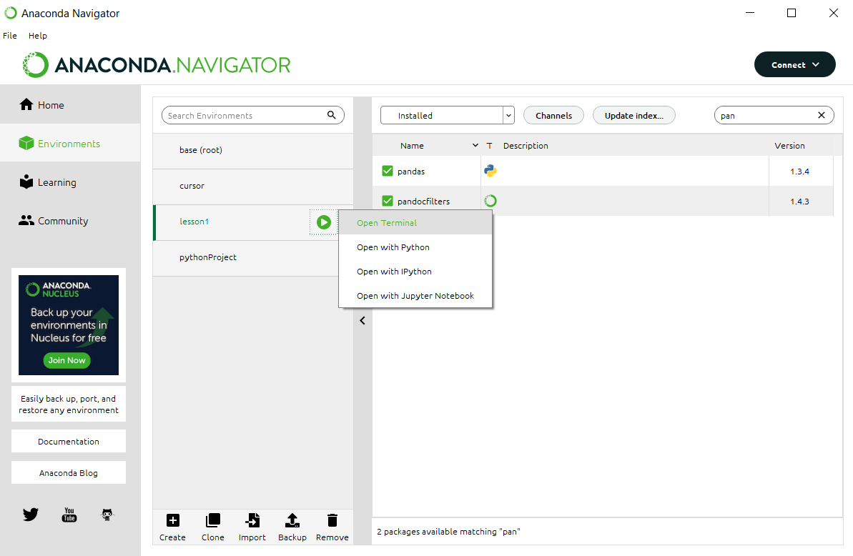
Установка через conda

Slide 13
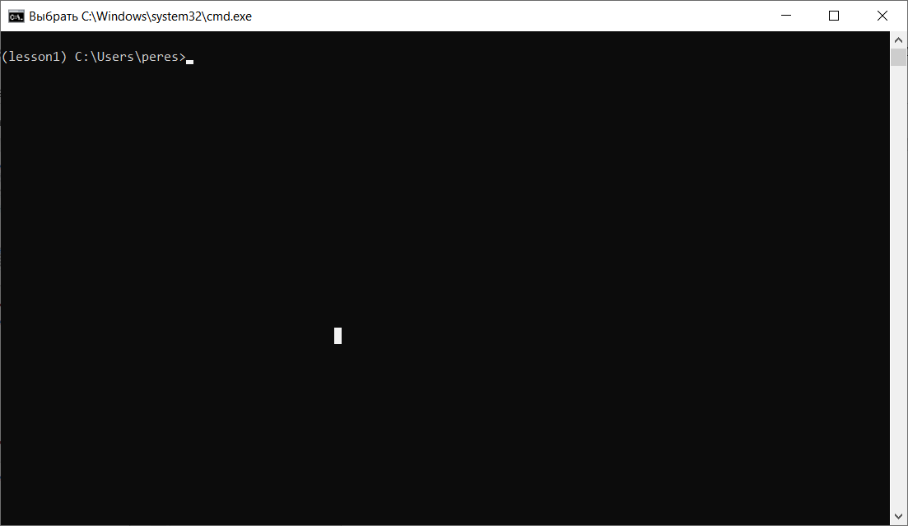
Терминал

Slide 14
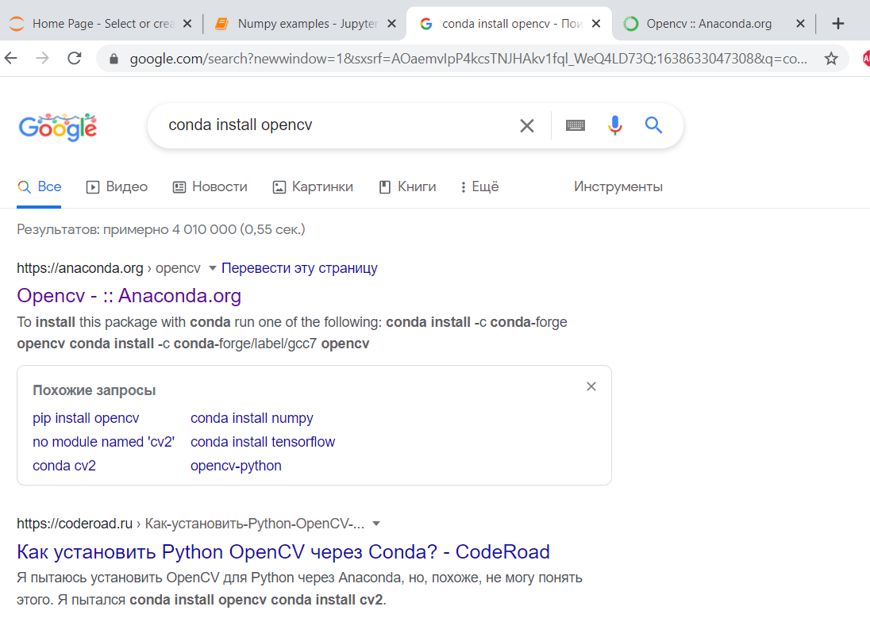
Поиск пакета

Slide 15
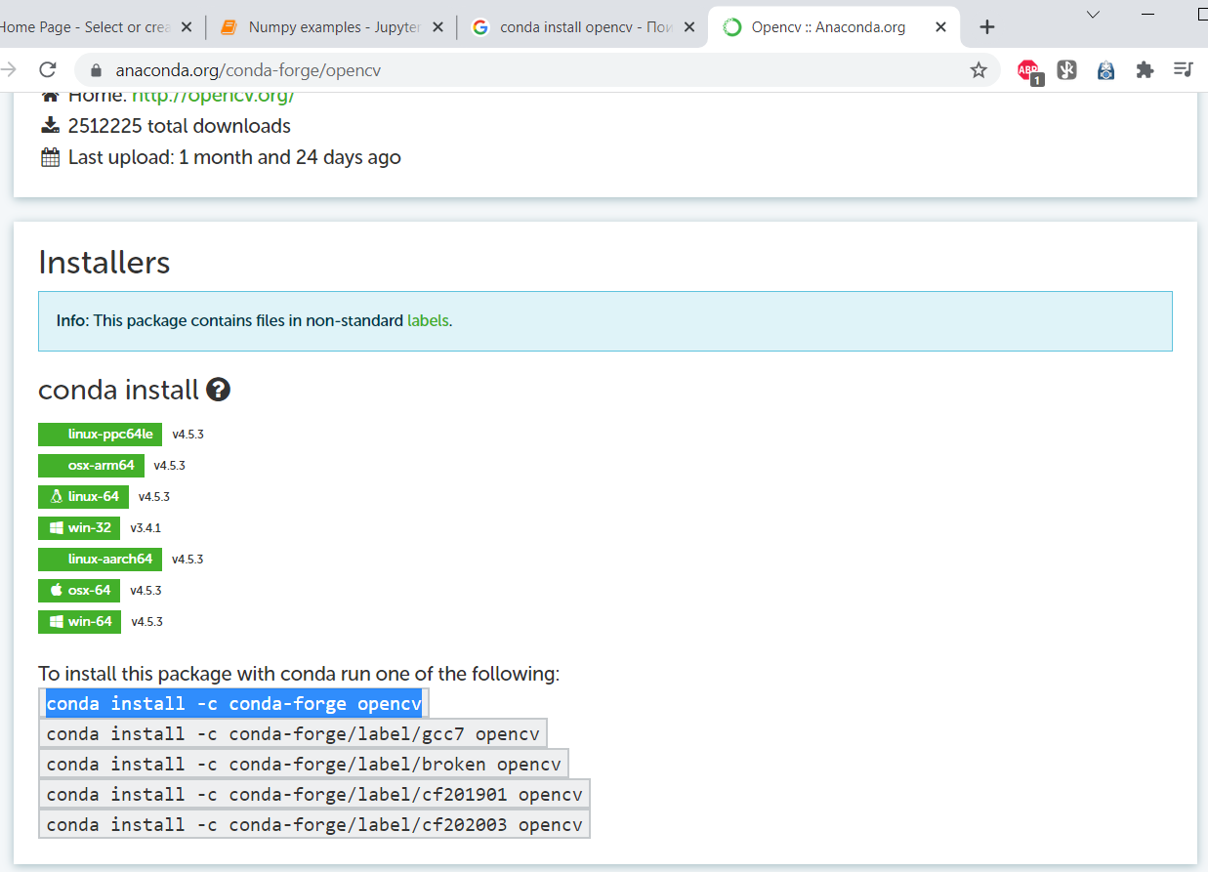
Копирование команды

Slide 16
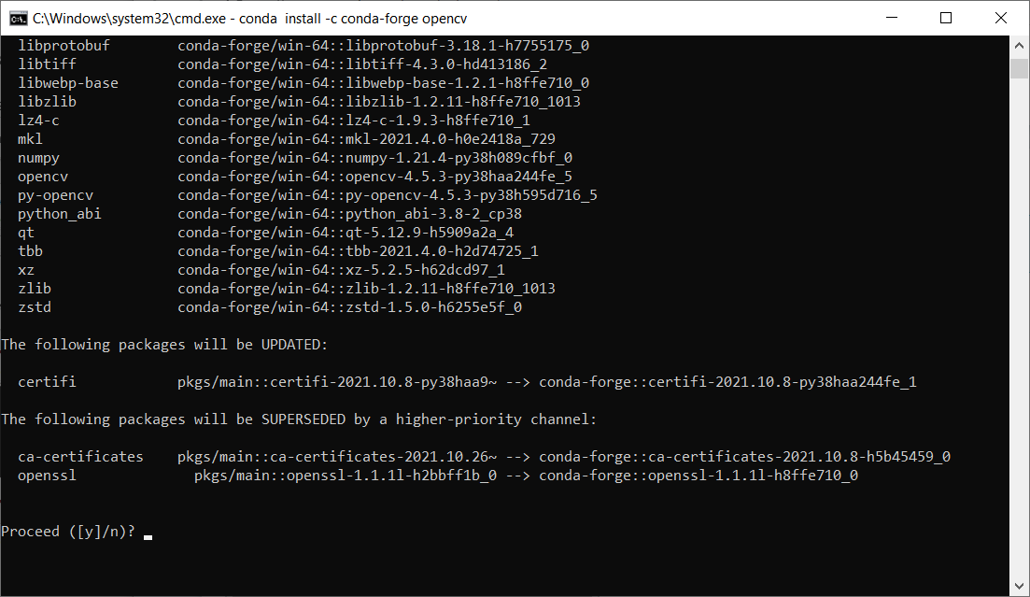
Установка

Slide 17
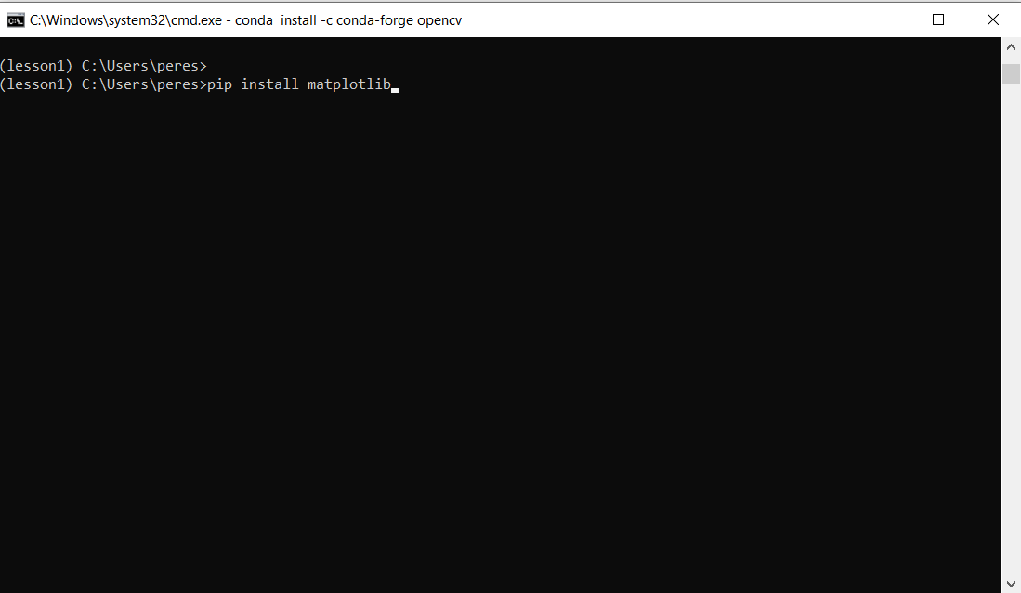
Установка через pip

Slide 18

PEP 8
https://www.python.org/dev/peps/pep-0008/
https://pythonworld.ru/osnovy/pep-8-rukovodstvo-po-napisaniyu-koda-na-python.html

